Slide 1
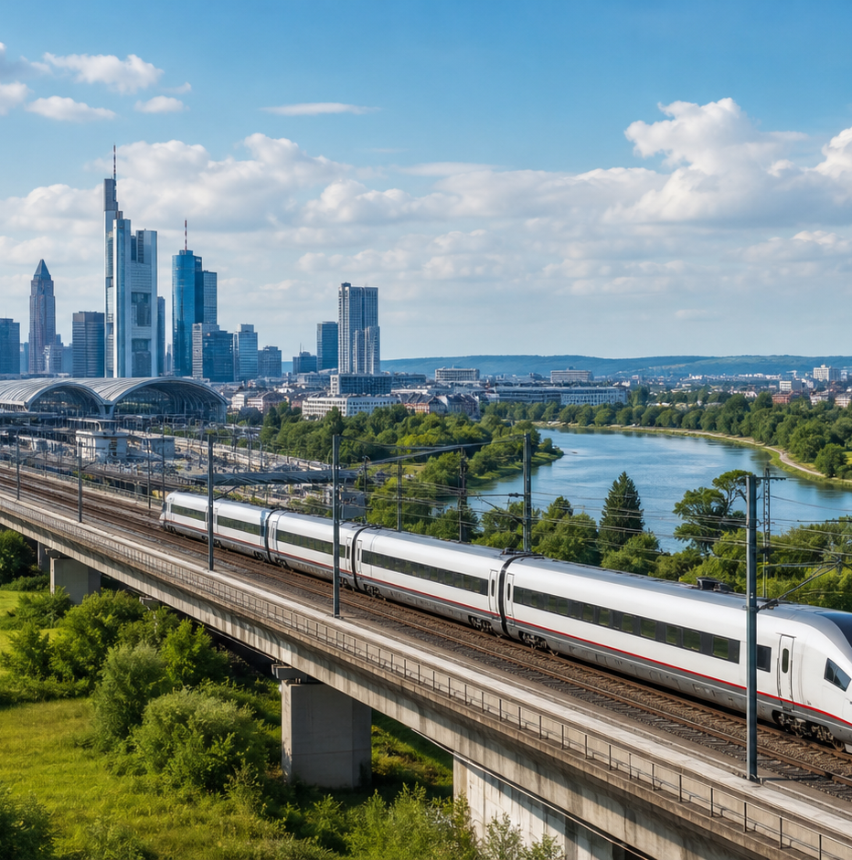
GÉOGRAPHIE · CM2 · THÈME 1
CHAPITRE 3
Séance 2
Franchir les frontières européennes en train
Comment les infrastructures ferroviaires relient-elles les grandes villes européennes malgré les frontières ?
Démarche : localiser, observer, comparer, mettre en relation et justifier.
Illustration générée
Se déplacer de ville en ville
Programme CM2 2026-2027
Notes:
[Sources]
- Aucun contenu externe sur cette diapositive.
[/Sources]

Slide 2
GÉOGRAPHIE · CM2 · CHAPITRE 3
SÉANCE 2 · MISE EN SITUATION · PHASE 1
Les lignes ferroviaires européennes franchissent les frontières et relient les métropoles de plusieurs pays.
Paris
Londres
Bruxelles
Amsterdam
QUESTION-PROBLÈME Quels indices montrent que le réseau ferroviaire européen dépasse les frontières nationales ?
Se déplacer de ville en ville
Programme CM2 2026-2027
Notes:
[Sources]
- https://transport.ec.europa.eu/transport-themes/infrastructure-and-investment/trans-european-transport-network-ten-t/tentec-information-system-and-ten-t-map-library/ten-t-eu-overview-maps_en
[/Sources]

Slide 3
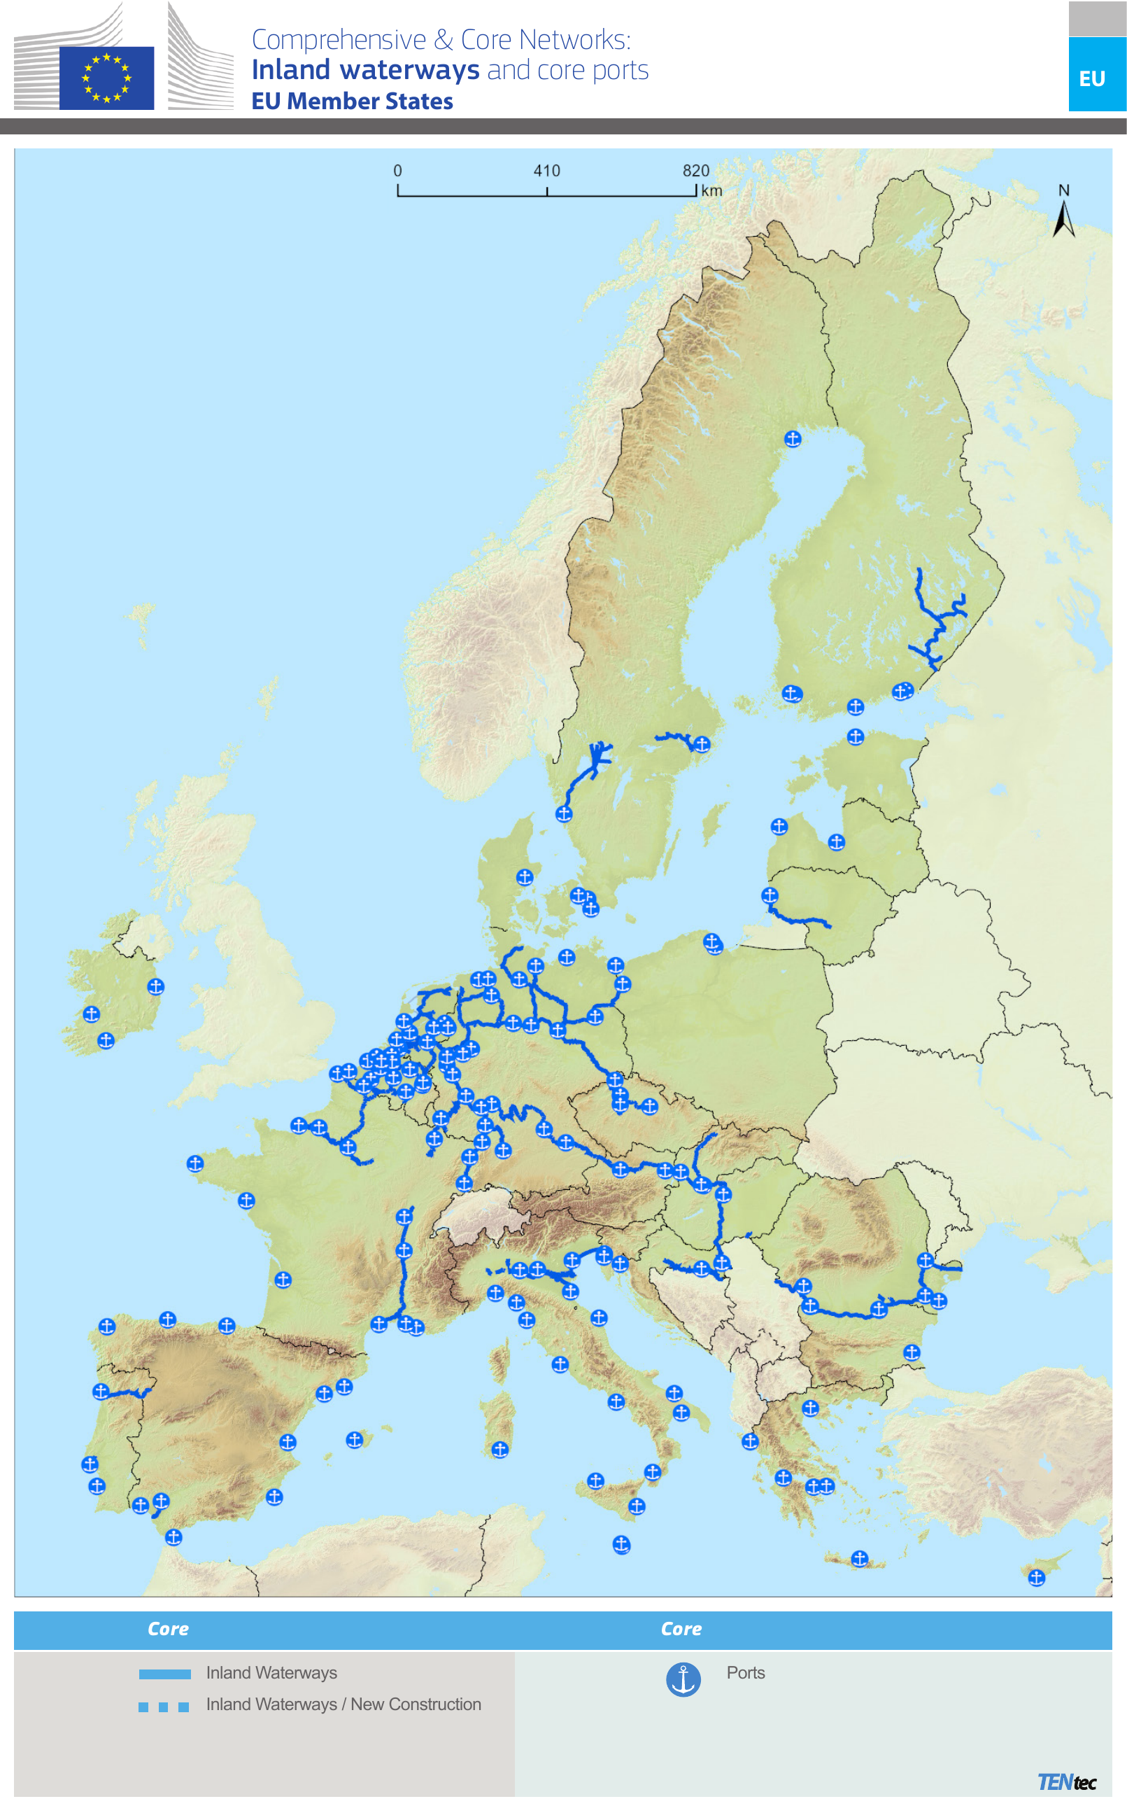
GÉOGRAPHIE · CM2 · CHAPITRE 3
SÉANCE 2 · DOCUMENT · PHASE 1
Document A — Le réseau européen pour les voyageurs et les grands aéroports
Carte du réseau transeuropéen de transport pour les voyageurs, publiée en 2024.
Source : Commission européenne, TEN-T overview map: Rail passengers and core airports, 2024.
Se déplacer de ville en ville
Programme CM2 2026-2027
Notes:
[Sources]
- https://transport.ec.europa.eu/transport-themes/infrastructure-and-investment/trans-european-transport-network-ten-t/tentec-information-system-and-ten-t-map-library/ten-t-eu-overview-maps_en
[/Sources]

Slide 4
GÉOGRAPHIE · CM2 · CHAPITRE 3
SÉANCE 2 · ENQUÊTE · Document A
Cherche les preuves dans le document
Réponds en citant un mot, une expression ou un indice visible.
1. Quelle est l’échelle de cette carte ?
2. Cite quatre pays reliés au réseau représenté.
3. Quels indices montrent que les lignes franchissent des frontières ?
4. Pourquoi les grandes villes et les aéroports sont-ils des nœuds du réseau ?
Méthode : j’identifie → j’observe → je prélève → je justifie.
Se déplacer de ville en ville
Programme CM2 2026-2027
Notes:
[Sources]
- https://transport.ec.europa.eu/transport-themes/infrastructure-and-investment/trans-european-transport-network-ten-t/tentec-information-system-and-ten-t-map-library/ten-t-eu-overview-maps_en
[/Sources]

Slide 5
GÉOGRAPHIE · CM2 · CHAPITRE 3
SÉANCE 2 · CORRECTION · DOCUMENT A
Correction — Document A
1
Quelle est l’échelle de cette carte ?
La carte est à l’échelle de l’Union européenne.
2
Cite quatre pays reliés au réseau représenté.
Par exemple : France, Belgique, Allemagne et Pays-Bas.
3
Quels indices montrent que les lignes franchissent des frontières ?
Les lignes se poursuivent d’un pays à l’autre et relient des villes situées de part et d’autre des frontières.
4
Pourquoi les grandes villes et les aéroports sont-ils des nœuds du réseau ?
Plusieurs lignes y convergent et permettent des correspondances entre trains ou avec l’avion.
À poursuivre : Comment une infrastructure permet-elle de relier directement des villes de pays différents ?
Se déplacer de ville en ville
Programme CM2 2026-2027
Notes:
[Sources]
- https://transport.ec.europa.eu/transport-themes/infrastructure-and-investment/trans-european-transport-network-ten-t/tentec-information-system-and-ten-t-map-library/ten-t-eu-overview-maps_en
[/Sources]

Slide 6
GÉOGRAPHIE · CM2 · CHAPITRE 3
SÉANCE 2 · DOCUMENT · PHASE 2
Document B — Des villes européennes accessibles directement depuis Paris
Durées minimales annoncées par Eurostar en août 2026.
Trajet direct
Pays d’arrivée
Durée minimale
Paris–Bruxelles
Belgique
1 h 23
Paris–Londres
Royaume-Uni
2 h 17
Paris–Amsterdam
Pays-Bas
3 h 20
Paris–Cologne
Allemagne
3 h 20
Paris–Londres emprunte le tunnel sous la Manche. Les trains arrivent dans des gares situées au cœur des villes.
Source : Eurostar, pages des trajets et du réseau, consultées le 23 août 2026.
Se déplacer de ville en ville
Programme CM2 2026-2027
Notes:
[Sources]
- https://www.eurostar.com/fr-fr/train
[/Sources]

Slide 7
GÉOGRAPHIE · CM2 · CHAPITRE 3
SÉANCE 2 · ENQUÊTE · Document B
Cherche les preuves dans le document
Réponds en citant un mot, une expression ou un indice visible.
1. Quel trajet est le plus court ?
2. Quels trajets ont la même durée minimale ?
3. Quelle infrastructure particulière permet de rejoindre Londres ?
4. Mets en relation les deux documents pour définir un trajet transfrontalier.
Méthode : j’identifie → j’observe → je prélève → je justifie.
Se déplacer de ville en ville
Programme CM2 2026-2027
Notes:
[Sources]
- https://www.eurostar.com/fr-fr/train
[/Sources]

Slide 8
GÉOGRAPHIE · CM2 · CHAPITRE 3
SÉANCE 2 · CORRECTION · DOCUMENT B
Correction — Document B
1
Quel trajet est le plus court ?
Paris–Bruxelles est le plus court avec 1 h 23.
2
Quels trajets ont la même durée minimale ?
Paris–Amsterdam et Paris–Cologne durent chacun 3 h 20 au minimum.
3
Quelle infrastructure particulière permet de rejoindre Londres ?
Le train emprunte le tunnel sous la Manche.
4
Mets en relation les deux documents pour définir un trajet transfrontalier.
Un trajet transfrontalier relie des villes de pays différents grâce à des lignes et des infrastructures connectées au-delà des frontières.
Se déplacer de ville en ville
Programme CM2 2026-2027
Notes:
[Sources]
- https://www.eurostar.com/fr-fr/train
[/Sources]

Slide 9
GÉOGRAPHIE · CM2 · CHAPITRE 3
SÉANCE 2 · TRACE ÉCRITE À COPIER
Des réseaux ferroviaires relient les villes européennes
– En Europe, les réseaux ferroviaires franchissent les frontières.
– Des axes relient directement de grandes villes comme Paris, Bruxelles, Londres ou Amsterdam.
– Les gares internationales sont des nœuds où arrivent plusieurs lignes.
– Des aménagements comme le tunnel sous la Manche permettent de franchir des obstacles.
– Les voyageurs peuvent aussi utiliser des correspondances pour aller plus loin.
Se déplacer de ville en ville
Programme CM2 2026-2027
Notes:
[Sources]
- https://transport.ec.europa.eu/transport-themes/infrastructure-and-investment/trans-european-transport-network-ten-t/tentec-information-system-and-ten-t-map-library/ten-t-eu-overview-maps_en
- https://www.eurostar.com/fr-fr/train
- Programme d’histoire-géographie du cycle 3, BOEN du 30 juillet 2020 modifié en 2023.
[/Sources]

